Slide 1
Эксклюзивная технология SURARCASE

Slide 2
PARKER “SUPARCASE”
Parker внедрил технологию Suparcase для упрочнения стальных колец в 1986 году
Характеристики процесса:
Создаётся очень прочный поверхностный слой толщиной 25 - 35 микрон.
Не уменьшается коррозионная стойкость стали внутри кольца (под покрытием Suparcase), коррозионная стойкость остаётся такой же как у незакалённой стали.
Намного увеличивает стойкость к коррозии под напряжением и к коррозионному растрескиванию.
Suparcase даёт превосходные уплотняющие характеристики и большую удерживающую способность по сравнению с незакалёнными или условно закалёнными кольцами.
Notes:
Parker has an exclusive proprietary process for hardening stainless steel ferrules to effect the bite action on the tubing. We call this process “Suparcase”, introduced more than a decade ago.
(Read characteristics)
Although we don’t claim it in our literature, the Suparcase process actually improves corrosion resistance in some media.
This development effectively eliminated the necessity of an unhardened front ferrule to provide sealing against corrosive fluids, permitting Parker to realize and exploit the numerous other advantages of the single ferrule CPI design.

Slide 3
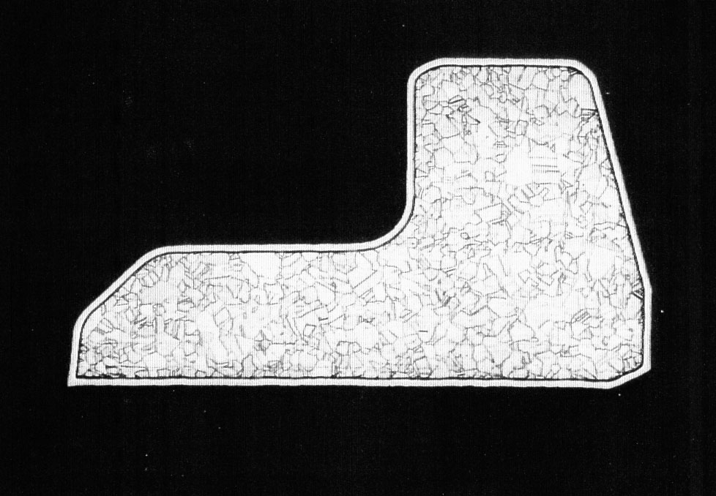
Разрез кольца, изготовленного с использованием технологии “SUPARCASE”
Notes:
This slide shows a metallographically polished and etched cross-section of a Suparcased A-LOK back ferrule. Note the uniform hardened case around the entire surface. It appears to be a coating because of the distinct boundary between the hardened case and the core, but this is just an optical microscopy illusion due to the hardness of the case causing the case to polish slower than the core, resulting in a “step” in height between the case and the core.

Slide 4
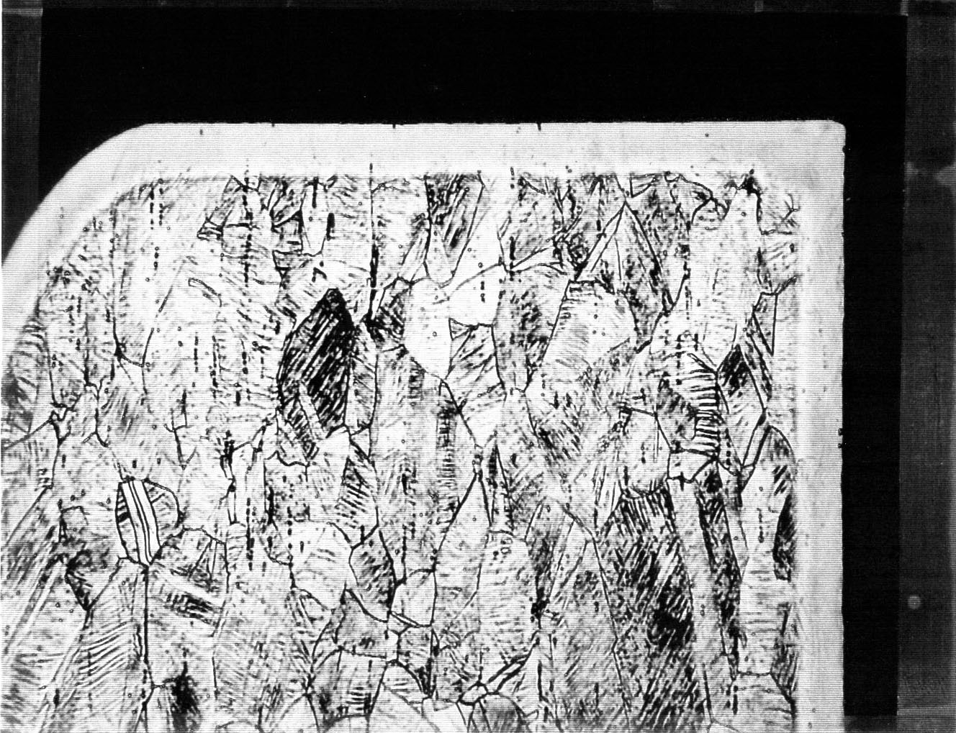
Микрофотография “SUPARCASE”
Suparcase не подвержен воздействию травления, демонстрируя устойчивость к коррозии.
Notes:
This slide shows another metallographically prepared cross-section of a Suparcased ferrule at a higher magnification. The cross-section has been heavily etched as seen by the structure revealed in the core. Note that this very aggressive etch did not reveal any of the metallurgical structure of the Suparcased surface region, an indication of its resistance to corrosion. Note also that the distinct boundary between the case and the core is not apparent at this higher magnification.

Slide 5
PARKER “SUPARCASE” и азотирование
Традиционное азотирование
Азотированный слой толщиной ~ 0.002-0.004 дюйма.
Cr(C,N) выделяется, истощение содержания Cr
делает металл восприимчивым к коррозии
Металл под азотированным слоем может иметь
нестабильные характеристики в зависимости
от времени и температуры азотирования
Parker Suparcase
Слой Suparcase толщиной 0.001-0.0014 дюймов.
–
Cr сохраняется в твёрдой фракции в металле,
что способствует коррозионной устойчивости.
Металл под слоем Suparcase
сохраняется при воздействии агрессивных сред
Notes:
This slide shows schematically why the Suparcase process is superior in corrosion resistance to conventional stainless steel hardening processes, in this case, traditional nitriding. The nitriding process generates a nitrided layer approximately 0.002 to 0.004 inch thick in which the hardness is a result of the precipitation of hard Chromium Nitride. This depletes the metal of the Chromium necessary for corrosion resistance. In addition the metal adjacent to the nitrided layer may be sensitized due to the temperature and time of the nitriding process.

Slide 6
PARKER “SUPARCASE” Сравнение с традиционным процессом
Покрытие “Suparcase” обеспечивает защиту металла по всей поверхности.
Частичное упрочнение рабочей зоны кольца (вариант технологии, применяемый другими производителями). Кольцо остаётся незащищённым от коррозии.
Notes:
This slide shows metallographically polished and etched cross-sections of a Parker Suparcased ferrule in comparison to a major competitor’s ferrule. They have case hardened the nose of the ferrule only, in an attempt to minimize the region that is susceptible to corrosion as much as possible. The case and the sensitized region underneath it are readily seen.

Slide 7
PARKER “SUPARCASE” Сравнение с традиционным процессом
Потери веса после 554 часов при 22°C
Notes:
This slide show weight losses due to corrosion in a variety of media of a Parker Suparcase ferrule versus a conventionally hardened competitor’s ferrule.

